Slide 1
15种摄影构图技巧
7．图案和纹理
人类总是本能地被图案吸引，一系列拱门或一朵花的花瓣，都能给人带来和谐舒服的视觉体验。

Slide 2
15种摄影构图技巧
8．奇数性原则，增加韵律感。
在摄影的世界里，这条规律意味着如果一张照片里的物体是奇数的话，对眼睛来讲是更加舒适和自然的，那么这张照片将看起来更加有吸引力。

Slide 3
15种摄影构图技巧
9．满画面
在某些情况下，将物体填满整个画面，只留一点或压根不留空间，也会造成一种很让人很深刻的印象。

Slide 4
15种摄影构图技巧
10．留白
在你想要表达的主体周围留白，这种方式创造了一种“极简”的感觉。如果说填满画面的物体像极具震撼的油画，那么这种留白的概念，则更有水墨画的意味。

Slide 5
15种摄影构图技巧
11．点线式构图，简约明快。
“少即是多”的思想，用于摄影里，独有魅力。你同样可以创建一个简单的构图，放大主题的一部分，专注于一个特定的细节。

Slide 6
15种摄影构图技巧
12．遮挡式构图，将主题隔离出来。
使用浅景深的方式孤立你的主题是一个简化构图的非常有效的方法。通过使用大光圈，可以模糊可能让你转移注意力的背景。这个技巧在肖像摄影方面目测尤为有用。

Slide 7
15种摄影构图技巧
13．非生理视角
很多照片都是从正常人眼视角来拍摄的。从高空俯拍或者从低处仰拍都是不错的改变视角方式。这样会得到与平时不同的构图，创造更多的乐趣。

Slide 8
15种摄影构图技巧
14．黄金三角形
黄金三角形构图和三分法的方式非常相似。但并非矩形网格，我们把画面对角线连接，分割成三角形。这种创作方式帮助我们形成技巧六中的元素“动态张力”。

Slide 9
15种摄影构图技巧
15．黄金比例
把一条线段分割为两部分，较短部分与较长部分长度之比等于较长部分与整体长度之比，其比值是一个无理数，取其前三位数字的近似值是0.618，这个值就是黄金比例值。下图的黄金螺旋也是按这个比值，称为“斐波那契螺旋”。

Slide 10
关于用光
说到摄影，光就不能不说。因为摄影是光与影的艺术创作活动，没有光，不讲究光线，就不会完成摄影创作，就不会拍摄出令人满意的摄影作品。拍摄时按动快门的瞬间，曝光是否精准很重要，同时恰如其分，并巧妙的使用好光线，调度好光线，把握好光的明暗、强弱、反差和光线的方向、光束的力度，让光线为主题服务，就会很好起到烘托图片气氛的作用。
既然摄影是一门关于光与影的艺术，这就是体现在用光上，光线的使用就相当于摄影的一枝画笔，这枝笔可以让你所拍摄的图片要不然一塌糊涂，要不然风生水起，美不胜收，活色生香。大家可以看看这两张片子的用光，（一张是使用侧逆光表达“母女情”温暖的，一张是逆光，（长城人家图片夹）夕阳西下牧归图，表达长城脚下一个小村庄的静谧与人们偏安一隅、安贫乐道的幸福，以及与长城的关系。至于影像中的结构与关系我们后面讲，这一点对你们来说十分重要。

Slide 12
前面我说过，摄影是一个关于光与影的平面视觉艺术。既然是艺术就要有目的，要表达，要展示。这就要求摄影人处理好，运用好光线，使光与影浑然一体，光是画笔嘛。高调、低调，是用逆光、侧逆光、顺光、顶光，还是散射光、漫散光？是暖色调？还是冷色调？这都和所拍摄的主题有关联。一句话，不同的光可以表达不同的意境，表达不同的人物和摄影者对拍摄对象的不同认识与观点。
· 这幅照片中荞麦灯弥散的光线，就很好烘托了一家人相亲相好，团圆喜庆的气氛。
·增减量曝光。一是人为的把握影调，高调或低调；二是增加影像的密度和质感。
·闪光灯的使用。要记住，闪光灯不仅是在夜间，或光线暗的地方使用，更多的使用环境是在白天，也就是拍摄以人为主题的新闻图片时逆光时使用；在光线杂乱的地方使用，为了纠偏。

Slide 13
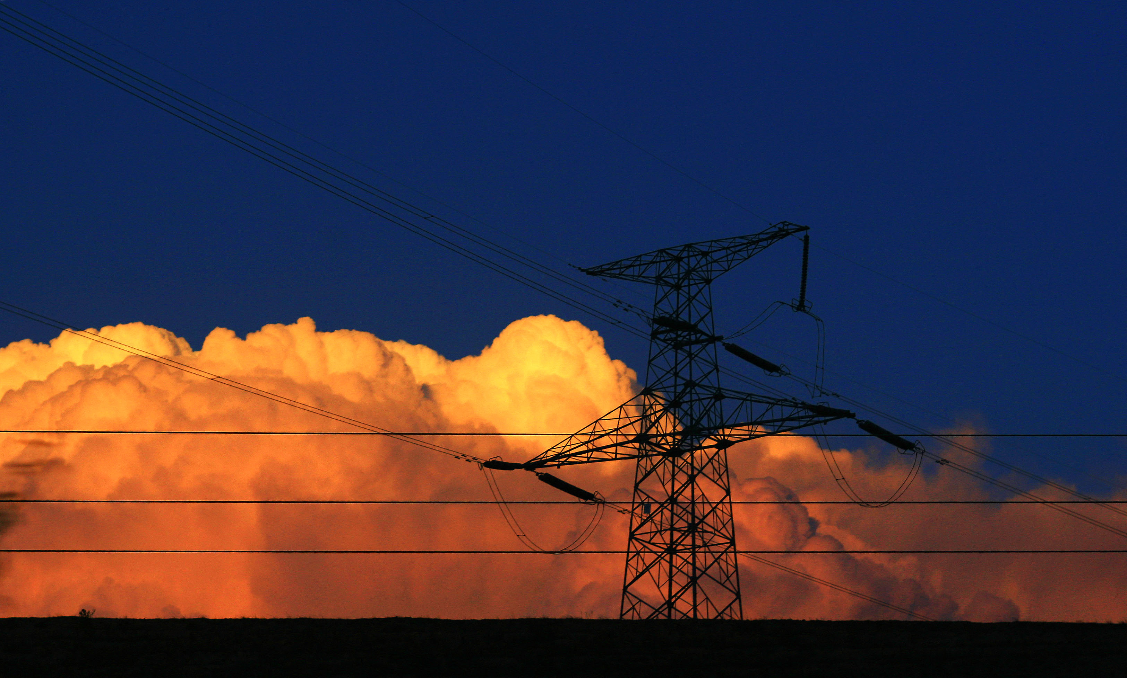

Slide 14
关于快门速度
快门速度的快慢与光线的明暗、拍摄主体的速度、拍摄主题等相互关联，如何确定要具体问题具体分析。

Slide 15
三、拍摄以节能减排为主题的摄影作品需要注意的几个问题
第一、对本地区能源结构要有较为清晰的了解，在思想上为做好节能减排摄影报道工作思想上的准备，力求做到心中有数，打有准备之仗。以广东为例，当地优化能源结构的路径是以降低煤炭消费比重为重点，提高天然气消费比重，大力发展风电、太阳能、地热等可再生能源，安全发展核电。有了这样一个对能源结构规划与实际的了解，就能梳理出你所需要拍摄的重点。
第二、对本地区当前及今后一个时期节能减排工作的重点工作、宣传重点要清晰了然。
第三、结合本部门工作实际，从点滴做起，拍摄好、纪录好节能减排工作。比如：节能减排监督检查、领导调研，新能源、节能减排给当地生态环境、群众生活带来的发展变化等。努力做个有心人。
·

Slide 16
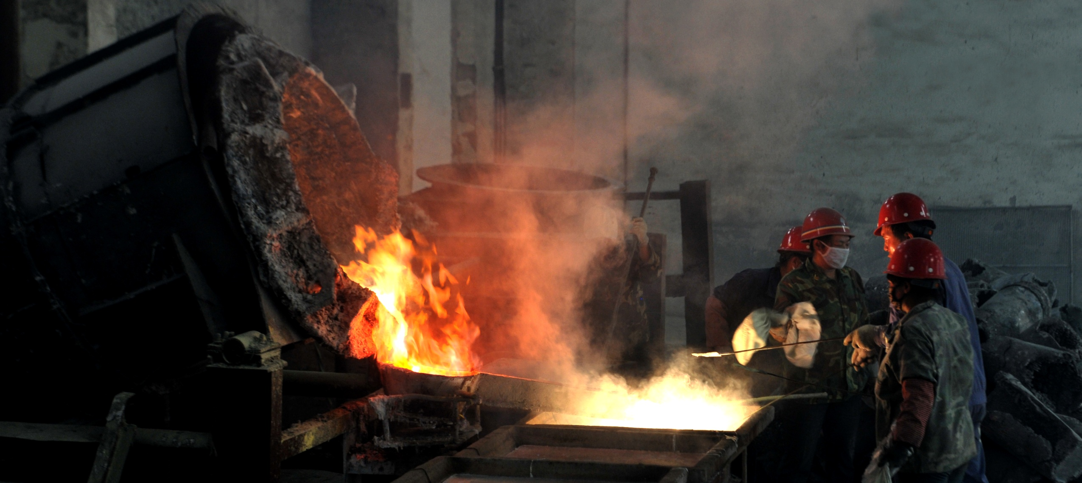

Slide 17
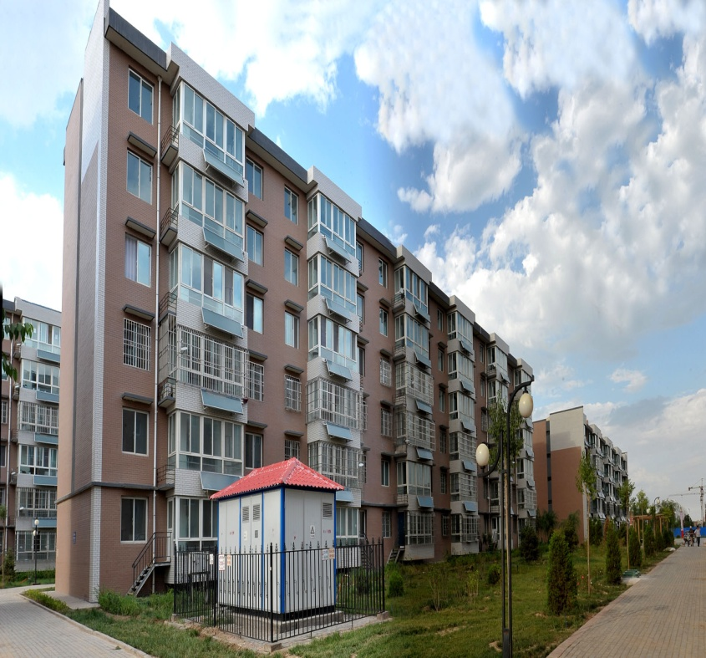
绿色节能建筑
第四、科学分类，重点拍摄。国家节能中心2019年初，为进一步做好新时代节能减排工作，讲好中国的节能减排故事，开展好实施好节能宣传周活动，传播节能理念、推广节能技术，贯彻党中央、国务院关于建设生态文明、推动绿色发展、推动绿色发展、壮大节能环保产业等重要指示，倡导绿色生活，引导全社会参与节能减排，将绿色出行、绿色建筑、工业节能、自然人文及居民生活等类别列为重点。这个分类，我认为也完全可以成为全国节能减排行业新闻宣传、新闻摄影的主要遵循。

Slide 18
第五、农村的节能减排。实施节能减排主要做好推广沼气、秸秆利用、小水电、风能、太阳能等可再生能源技术，形成清洁、经济的农村能源体系。实施农村清洁工程，加快改水、改厨、改厕、改圈，开展垃圾集中分类处理，不断改善农村卫生条件和人居环境。走进新时代，美丽乡村建设使国家大幅度增加了农村沼气建设投资规模，有条件的地方，加快普及户用沼气，支持养殖场建设大中型沼气。在适宜地区积极发展秸秆气化和太阳能、风能等清洁能源，加快绿色能源示范县建设，实施西北地区百万户太阳灶建设工程。加快实施乡村清洁工程，推进人畜粪便、农作物秸秆、生活垃圾和污水的综合治理和转化利用。加强农村水能资源开发规划和管理，扩大小水电代燃料工程实施范围和规模，加大对贫困地区农村水电开发的投入和信贷支持。

